Slide 1

Projet BB-8
Conception
Vue d’ensemble du projet
Conception
Calculs
Liste des composants
Conclusion
Groupe
I_Roue_6

Slide 2

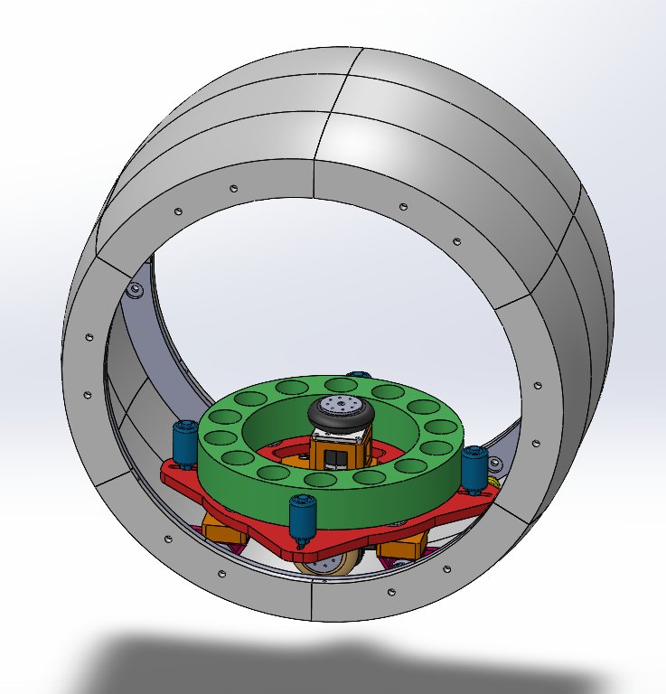
VUE D’ENSEMBLE

Slide 3
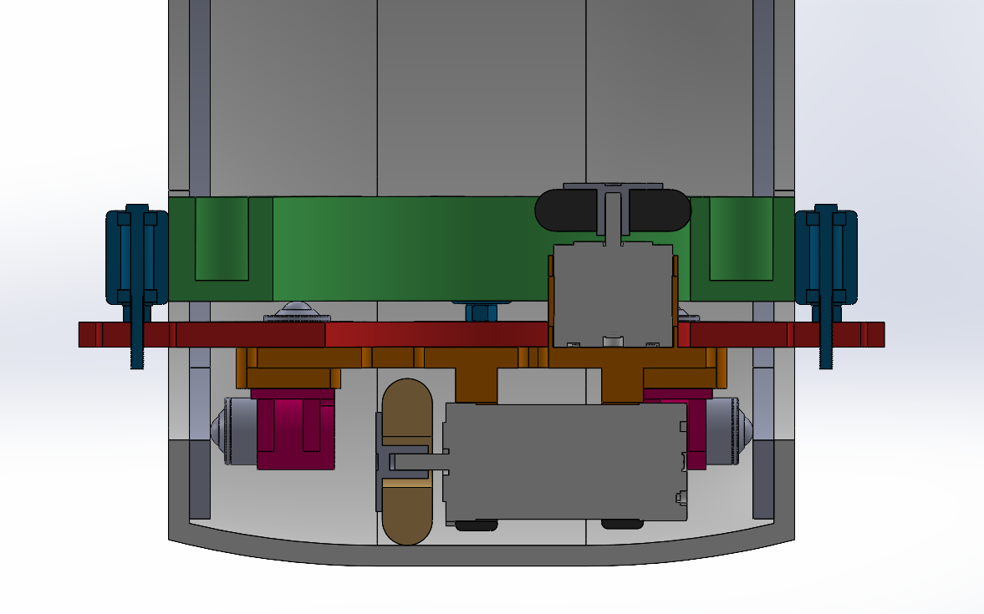
CONCEPTION MÉCANIQUE

Slide 4
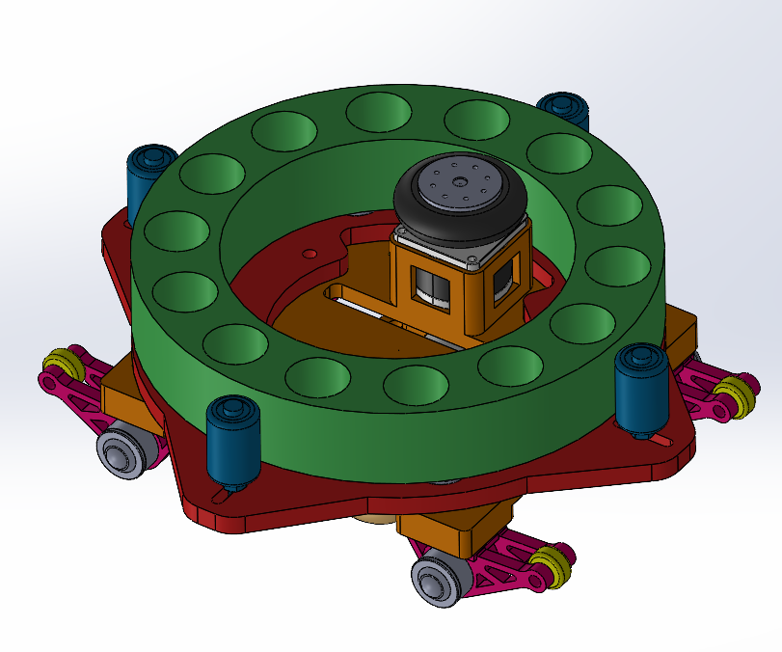
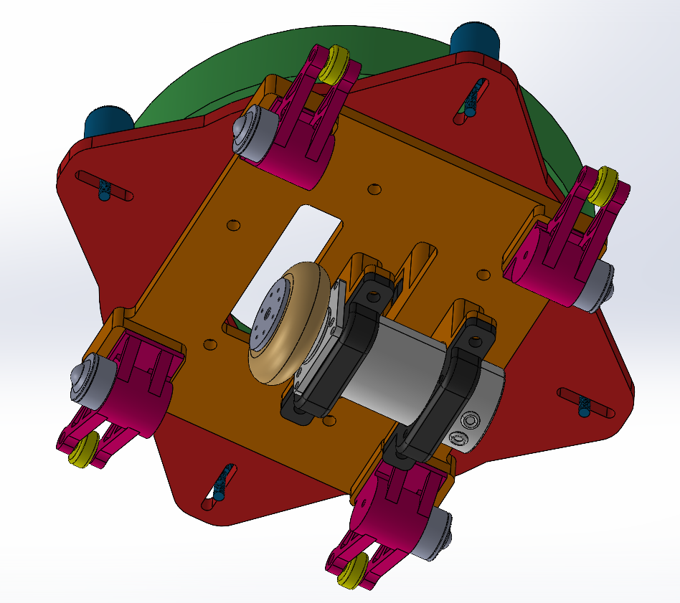
CONCEPTION MÉCANIQUE

Slide 5
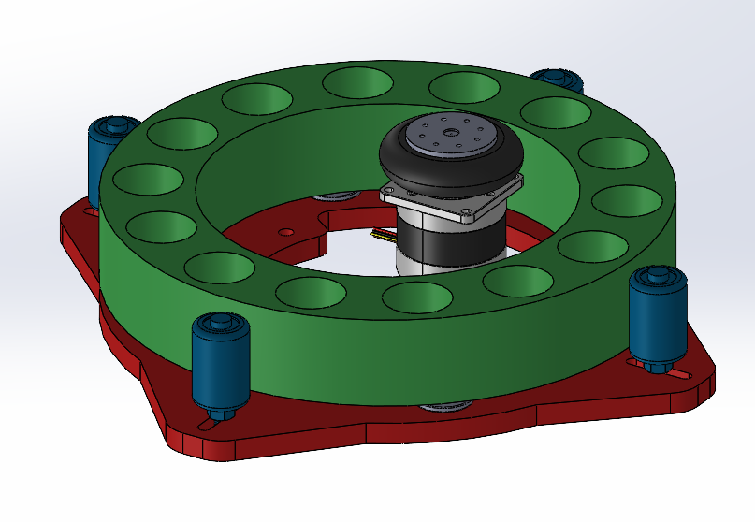
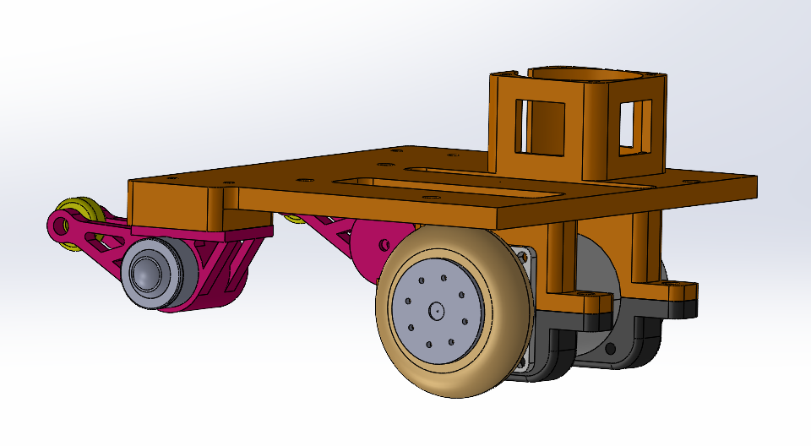
CONCEPTION MÉCANIQUE

Slide 6
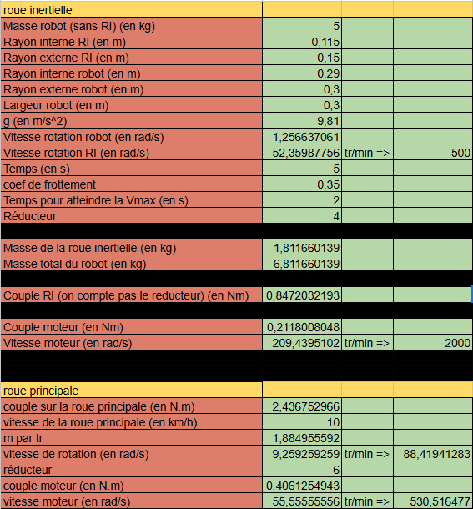
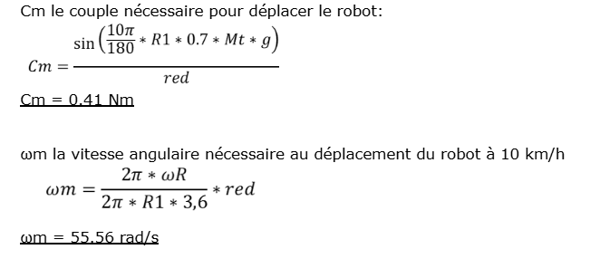
CALCULS DIMENSIONNEMENT

Slide 7
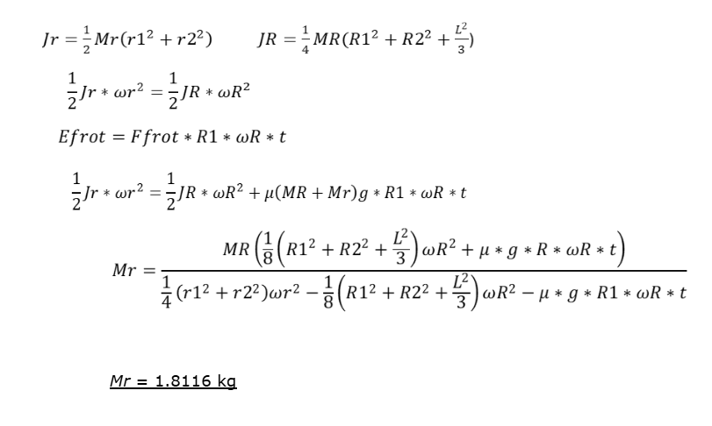
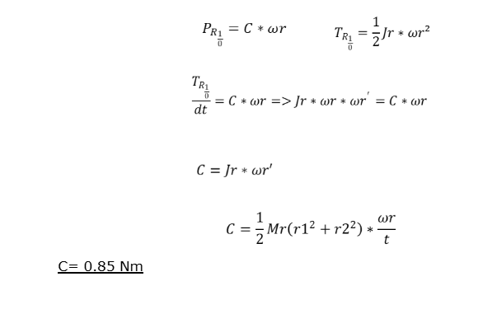
CALCULS DIMENSIONNEMENT

Slide 8
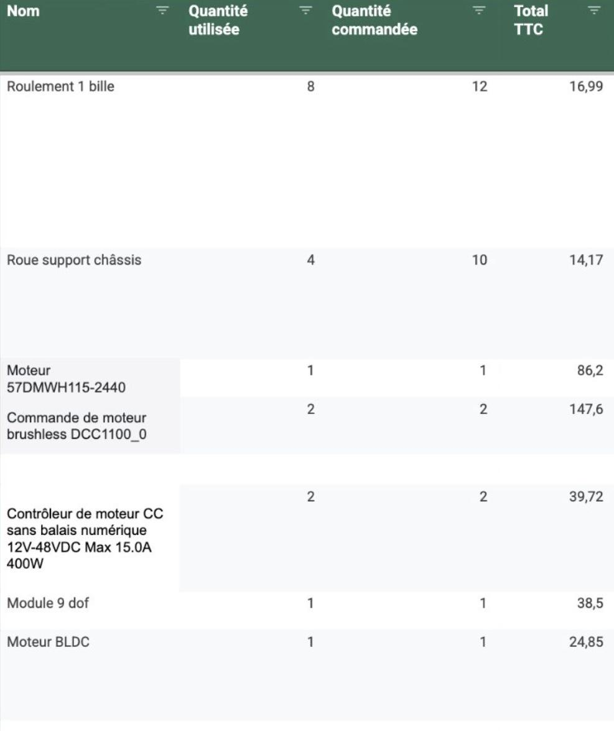
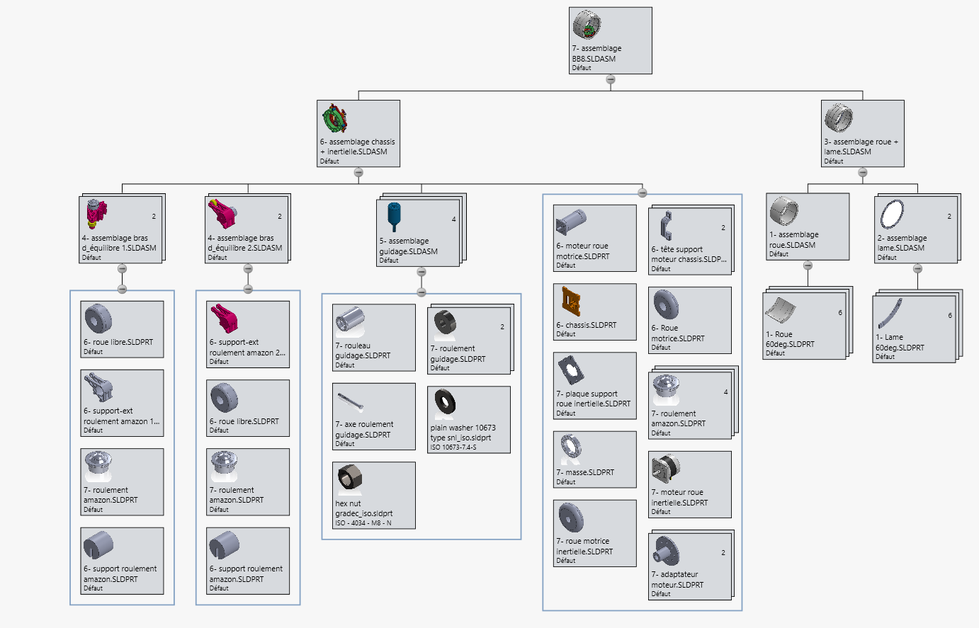
LISTE DES COMPOSANTS

Slide 9
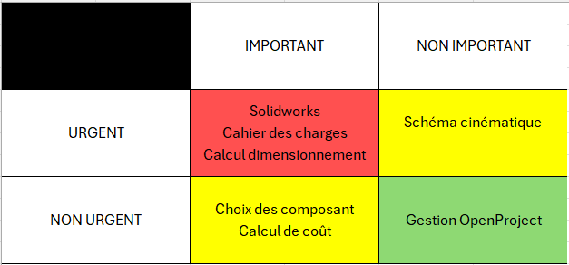
CONCLUSION

